Slide 1
Черкаське територіальне відділення МАН України
Всеукраїнський інтерактивний конкурс «МАН-Юніор Дослідник – 2024»
Номінація: Історик - Юніор
Історично-природничі об'єкти села Драбівці –
складова частина культурно-природного спадку
Золотоніщини
Воловик Олена Володимирівна
учениця 7 класу Драбівецького НВК
“загальноосвітня школа І-ІІІ ступенів –
дошкільний навчальний заклад”
Новодмитрівської сільської ради
Золотоніського району
Черкаської області
Баранник Володимир Васильович
вчитель історії Драбівецького НВК
село Драбівці Золотоніський район
Черкаська область

Slide 2
Мета дослідження
На основі аналізу архівних джерел, історіографічного та документального матеріалу
комплексно дослідити історично-природні об’єкти села Драбівці
та його присілків: Маркизівка, Сеньківці.
Завдання дослідження
Провести аналіз історичних та природніх об’єктів
села Драбівці та його присілків: Маркизівка,
Сеньківці
Виявити, необхідний для дослідження об’єктів,
комплекс історіографічного та джерельного
матеріалу
Дослідити господарство землевласника,
дворянина О.М.Красовського та ідентифікувати
могилу на погості Миколаївської церкви
Створити екскурсійний маршрут рідним селом та
привернути увагу громадськості до дбайливого
ставлення та збереження унікальних пам’яток

Slide 3
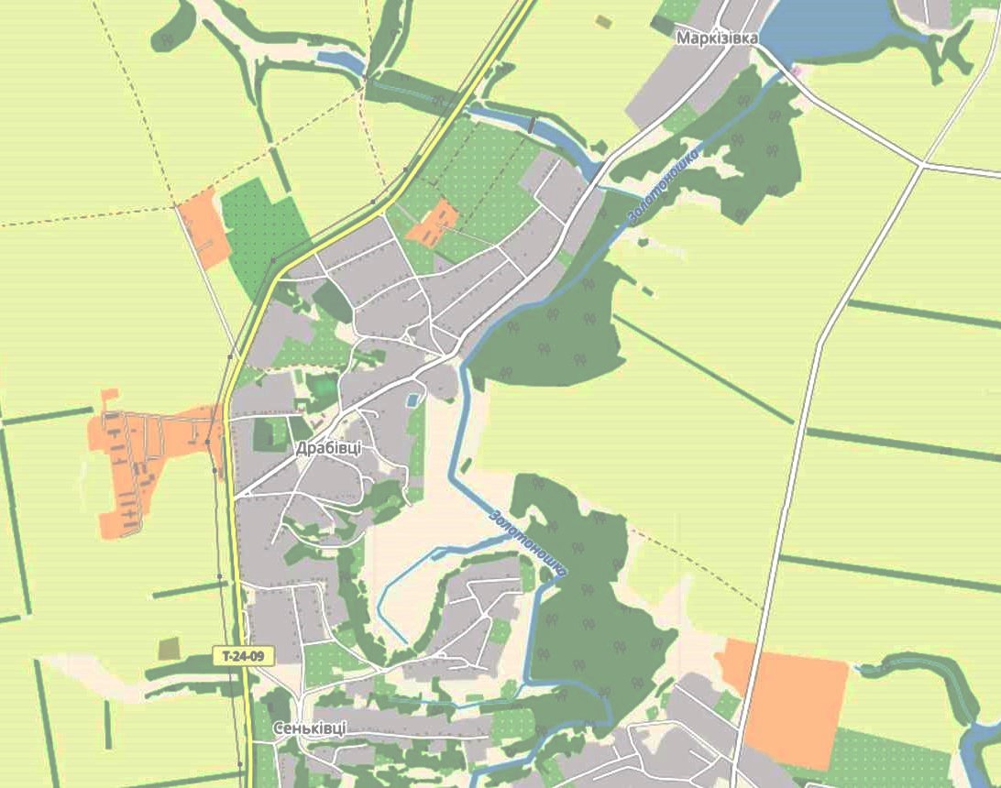
3
1
4
2
5
6
Історично – природничі об’єкти села Драбівці

Slide 4
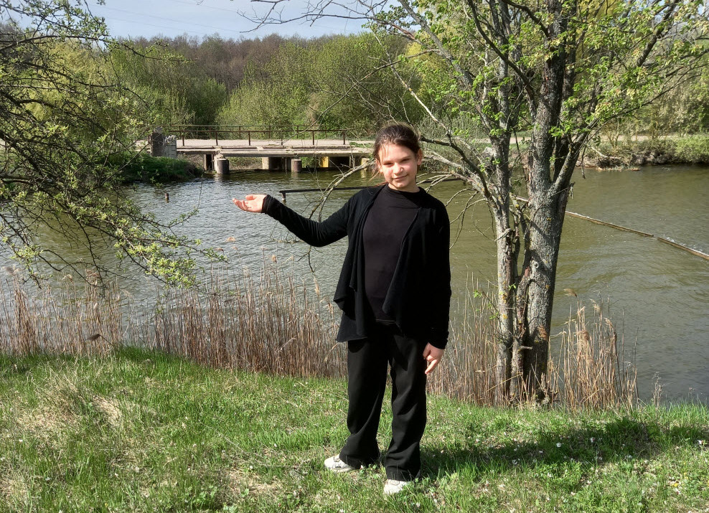
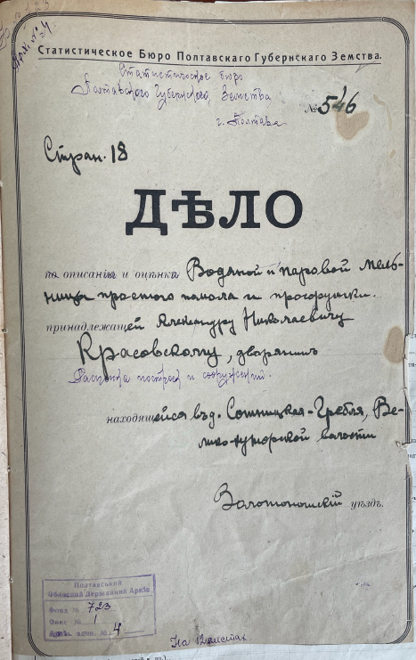
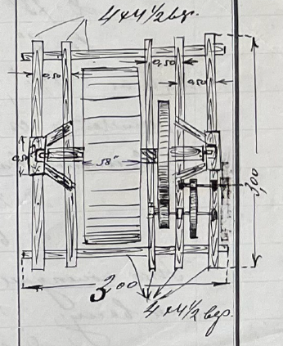
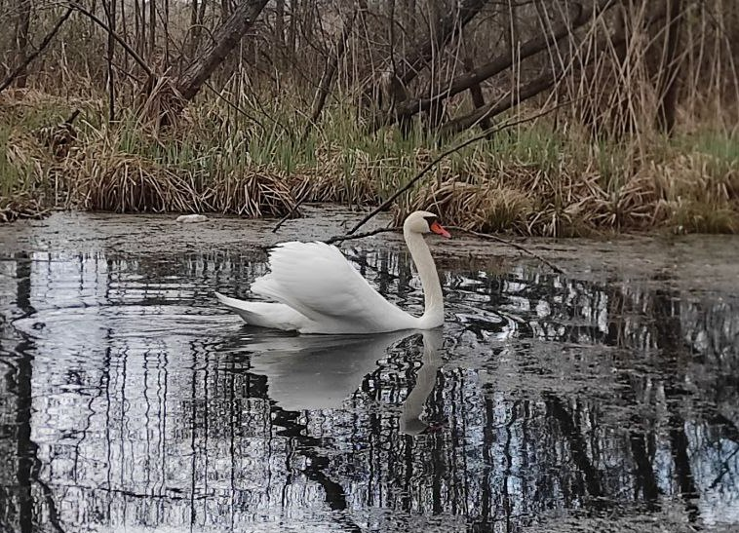
1
Гребля на місці водяного млина
Олександра Красовського,
власника господарства «Сотницька гребля» п. ХХ ст.
«Опис та оцінка водяного і парового млина…
О.М.Красовського, дворянина»
(ДАПО Ф.723 Оп.1 Спр.4)
Сучасні власники водойми

Slide 5
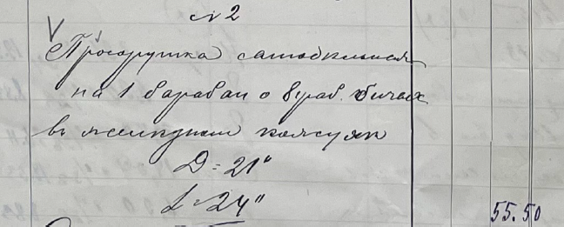
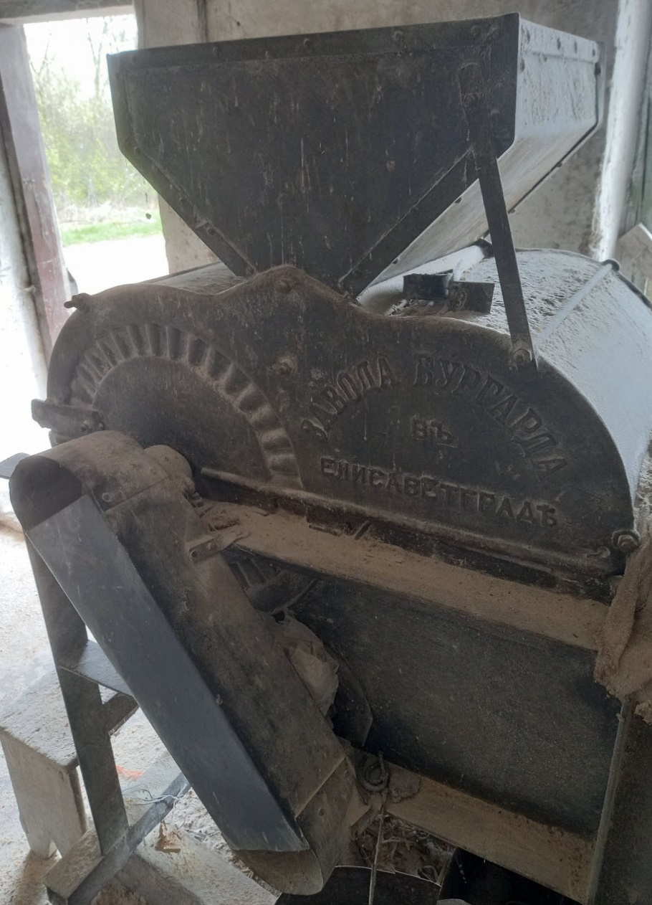
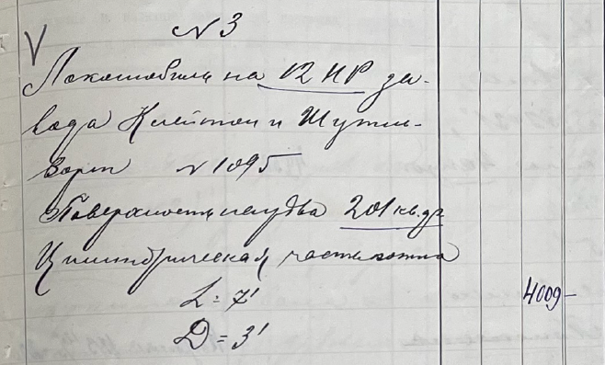
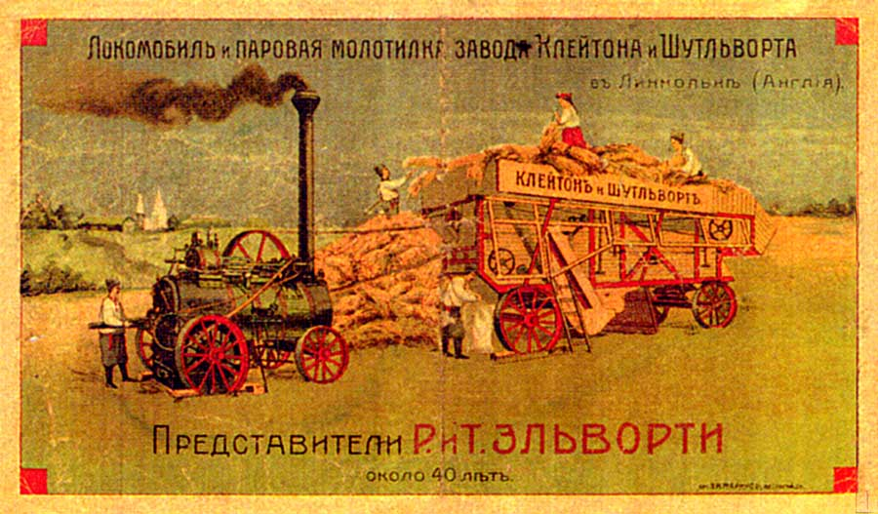
2
Просорушка п. ХХ ст. виготовлена на
заводі Бургарда в столиці
сільськогосподарського машинобудування
м.Єлисаветграді (нині м.Кропивницький)

Slide 6
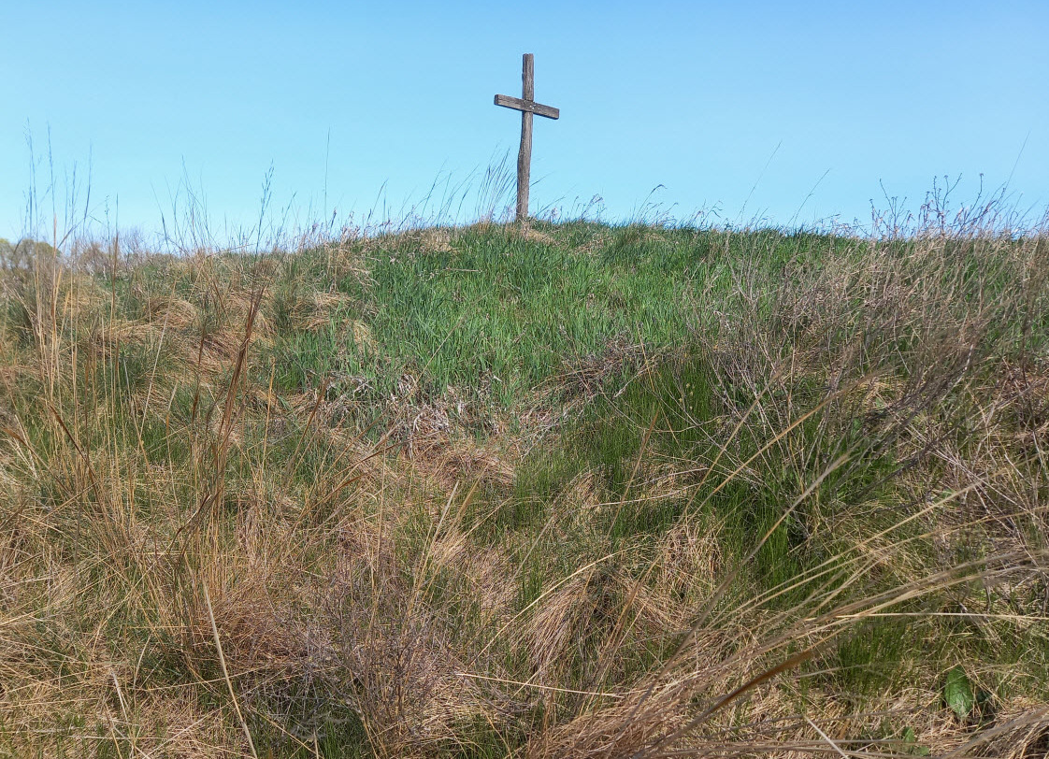
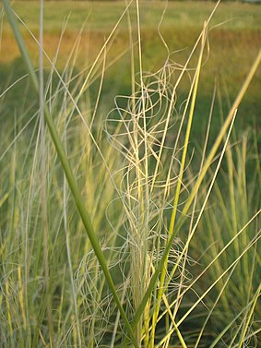
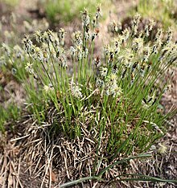
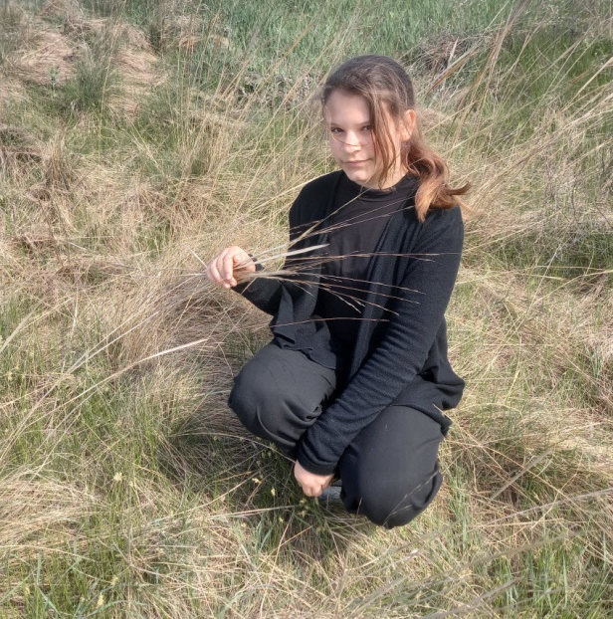
3
Ковила волосиста – об’єкт
Червоної та Зеленої книги України
Ботанічна пам’ятка природи місцевого значення – «Тирса»
Регіональний рідкісний вид –
Осока низька

Slide 7
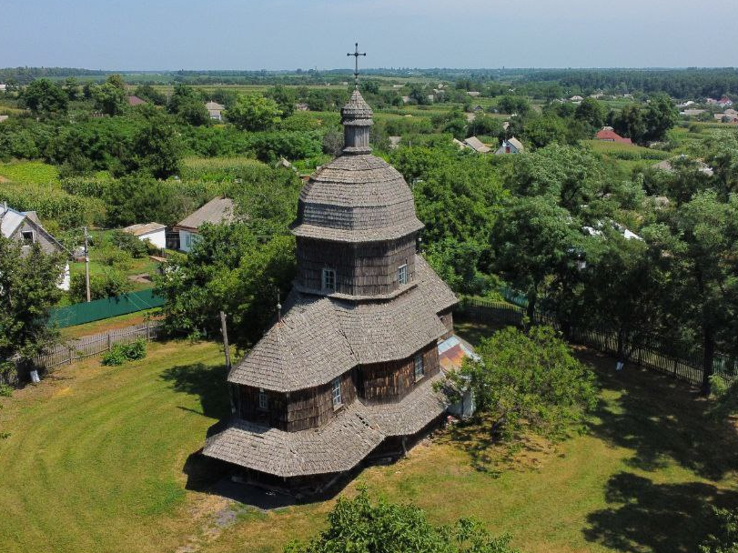
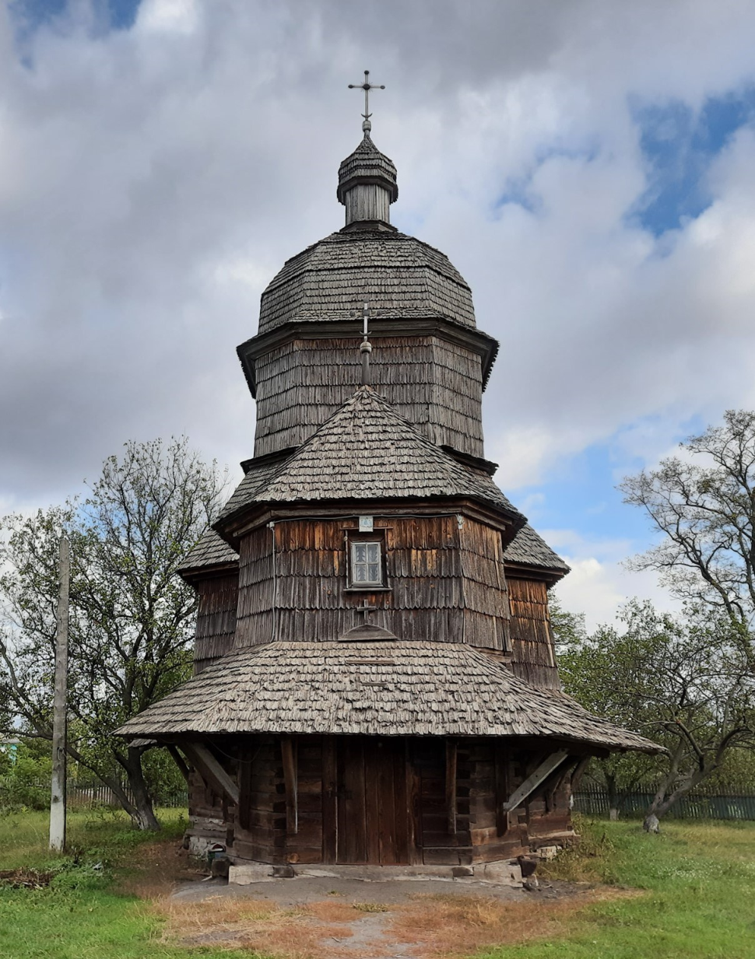
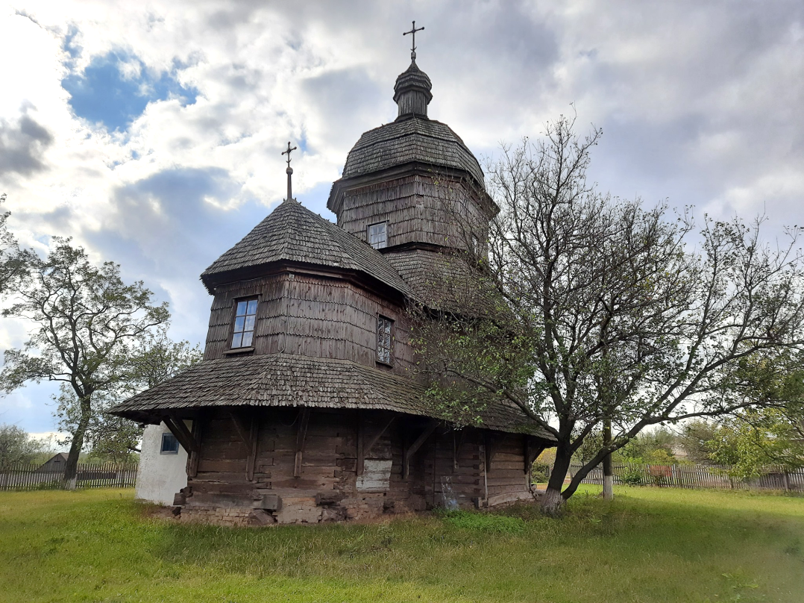
4
Святотроїцька церква –
унікальна пам’ятка дерев’яної архітектури
Лівобережної Черкащини
XVIII століття

Slide 8
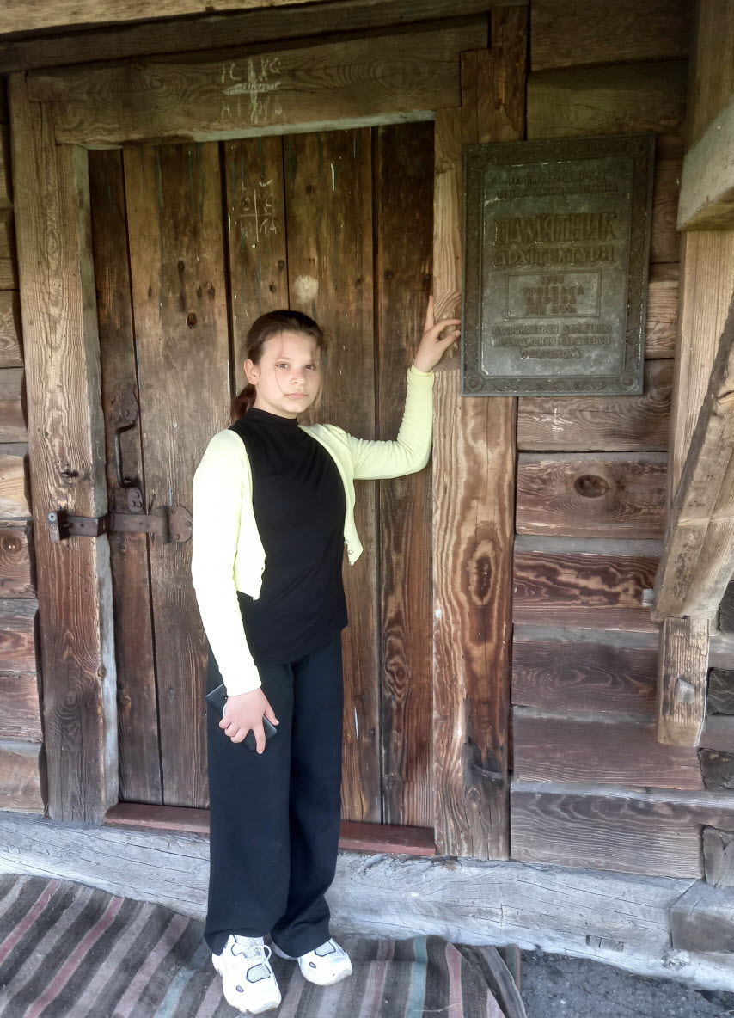
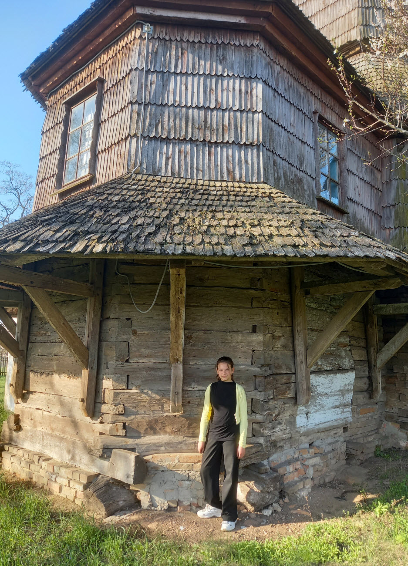

Slide 9
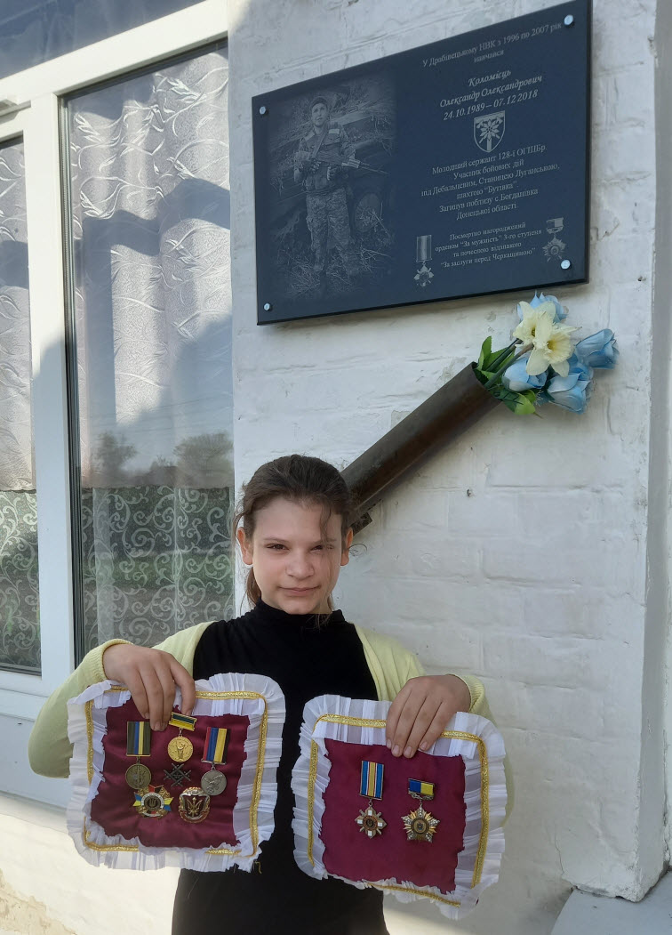
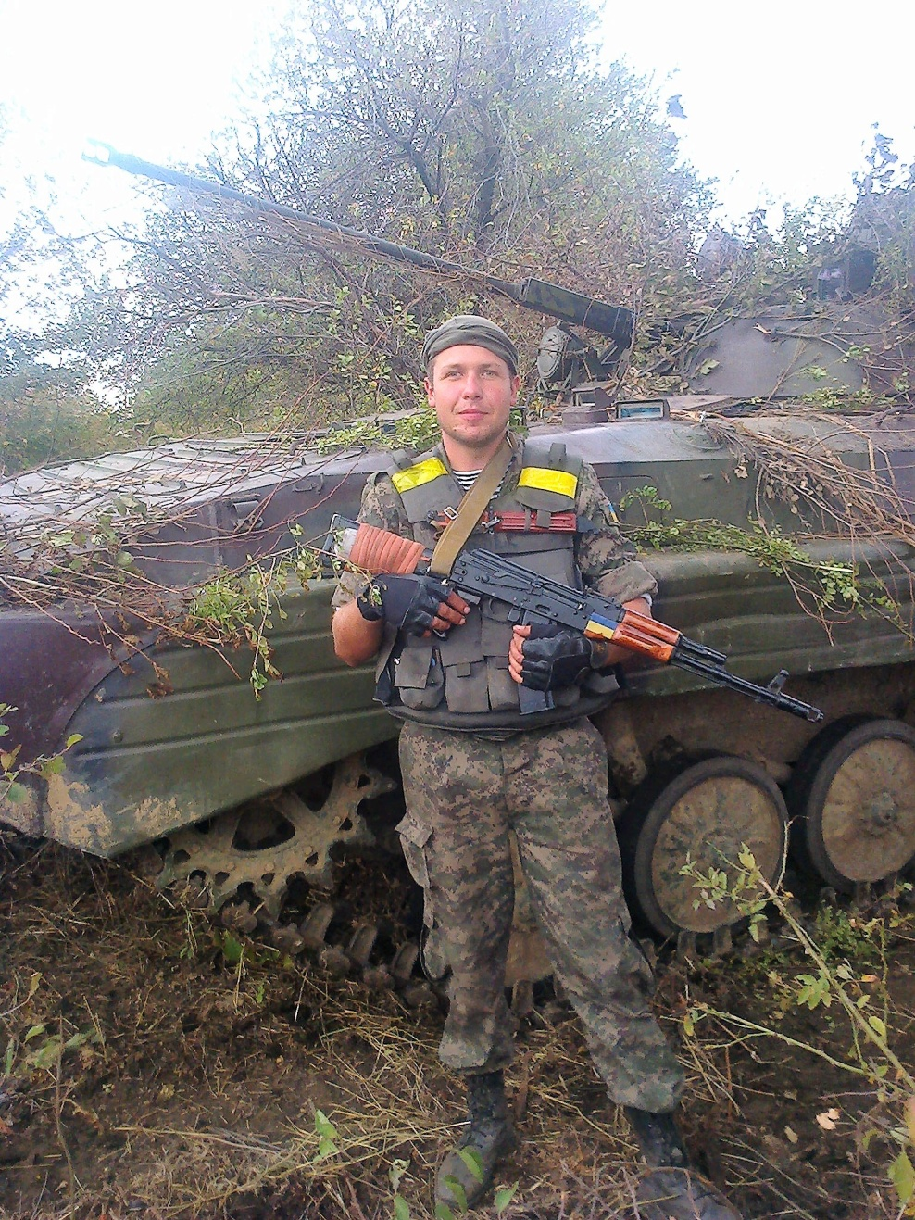
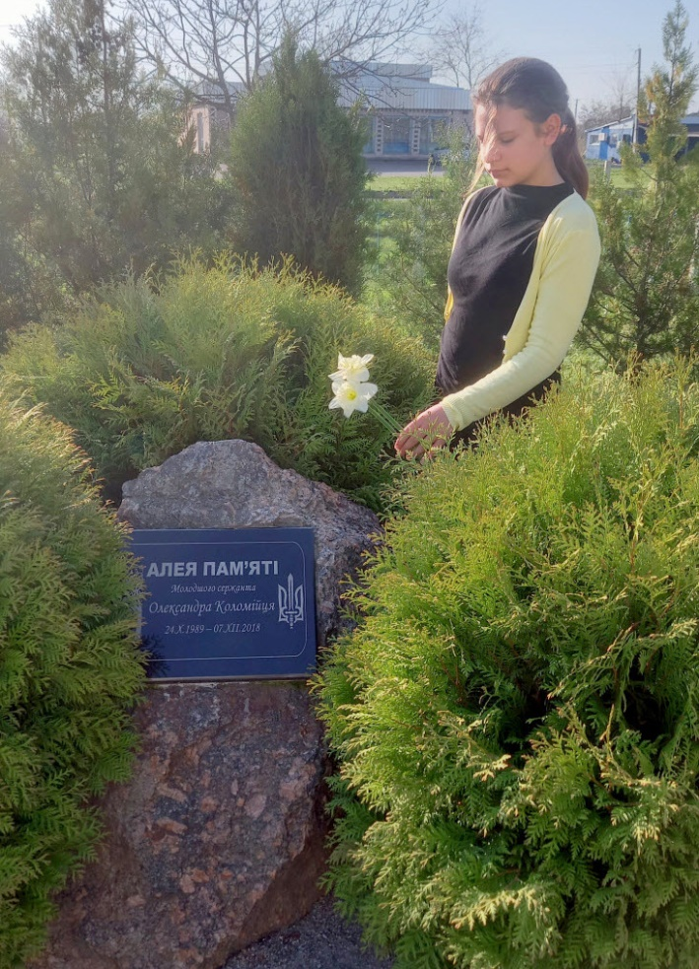
5
Меморіальна дошка
та Алея Пам’яті –
О.Коломійця
Мужній захисник землі Української –
Олександр Коломієць (24.04.1989 – 07.12.2018)

Slide 10
Пам’ять про загиблих захисників України назавжди збережеться в наших серцях

Slide 11
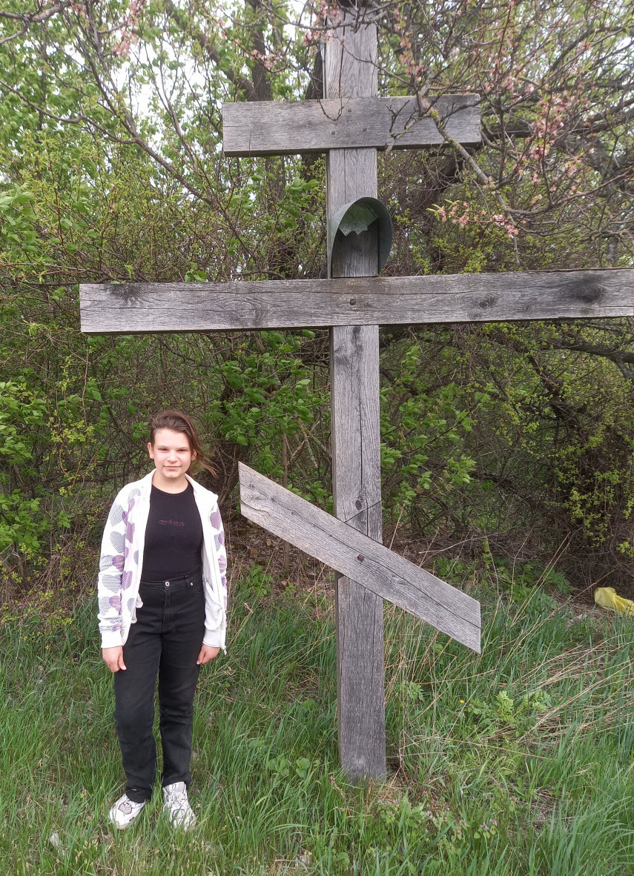
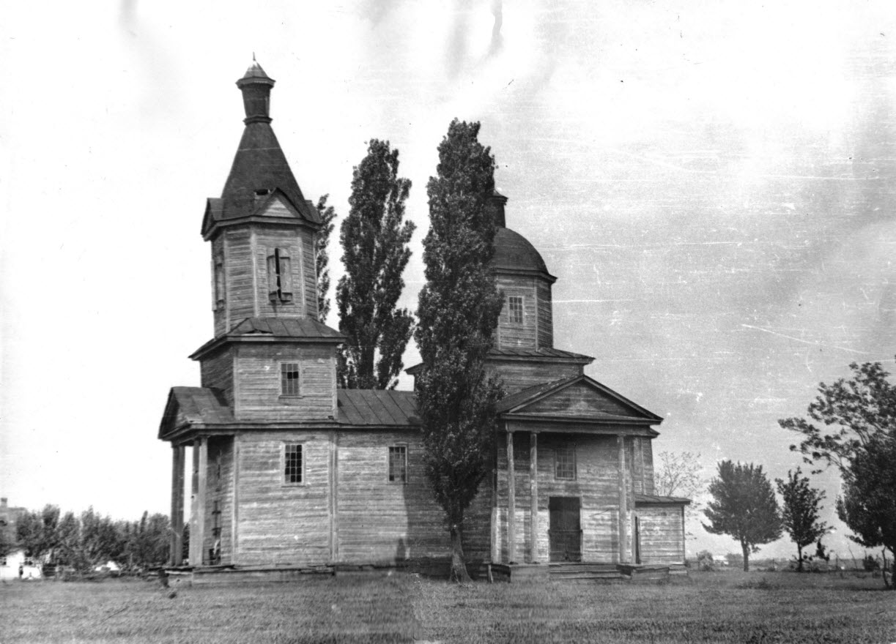
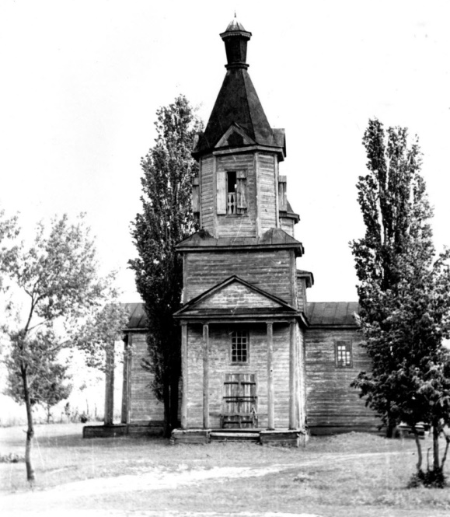
6
Миколаївська церква (70-ті рр. ХХ ст.)
Світлини з родинного архіву
Заслуженого архітектора України
В.С.Дядюшенка
Дерев’яний хрест на погості
Миколаївської церкви

Slide 12
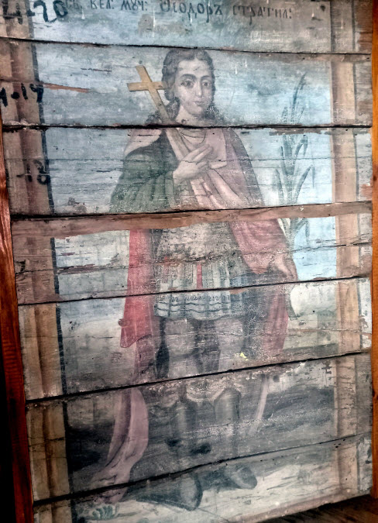
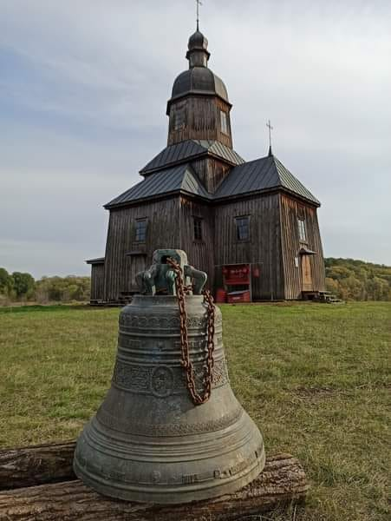
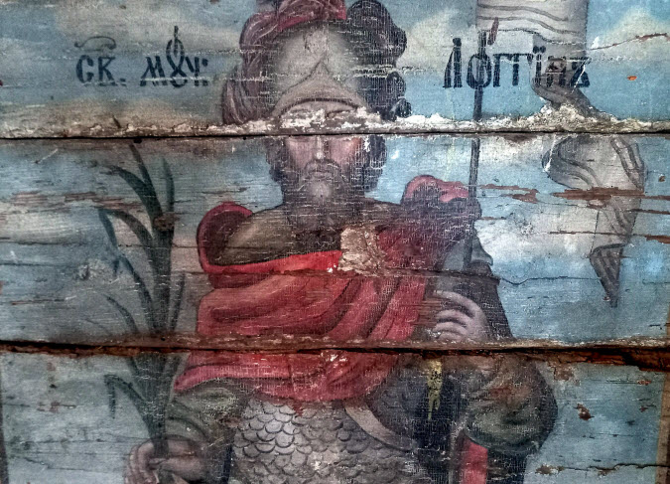
Ікони святих великомучеників
Федора Стратілата та Логгіна –
яскраві приклади українського настінного
іконопису середини ХІХ століття
Відновлена Миколаївська церква
(скансен «Козачий хутір» с.Стецівка
Чигиринщина)

Slide 13
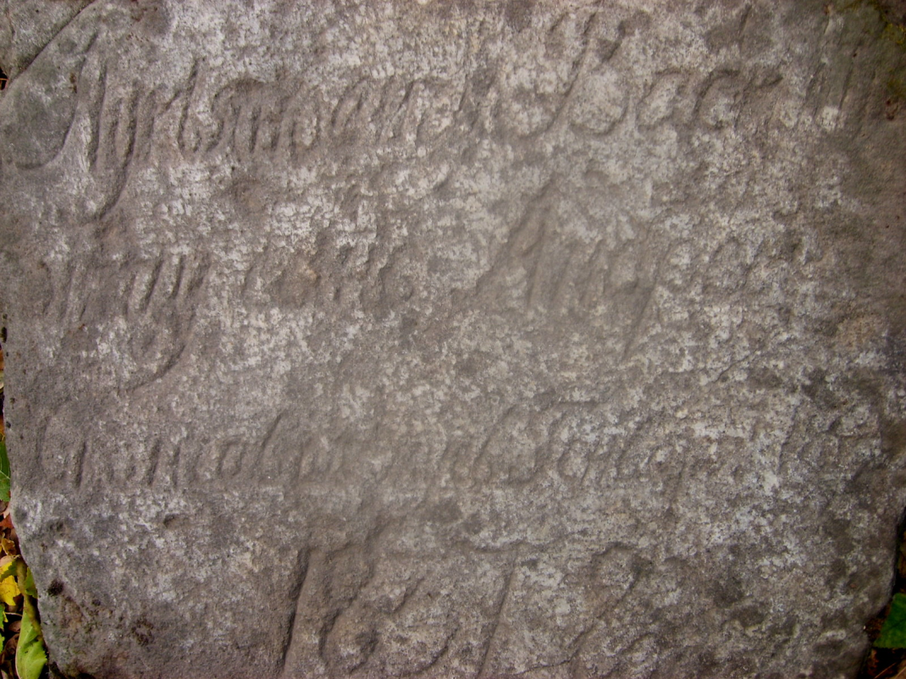
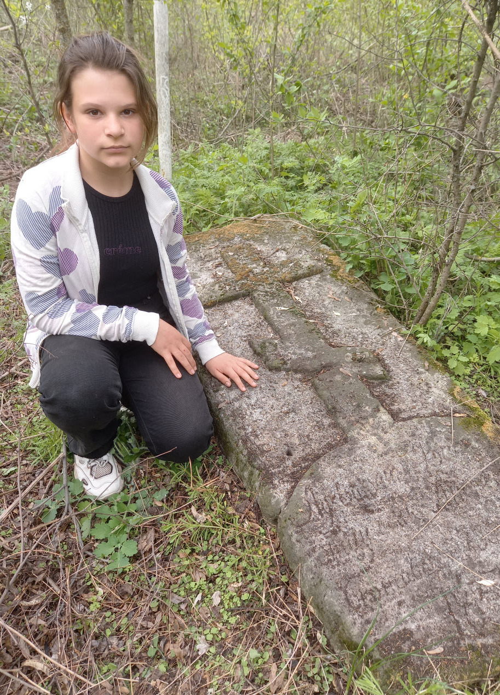
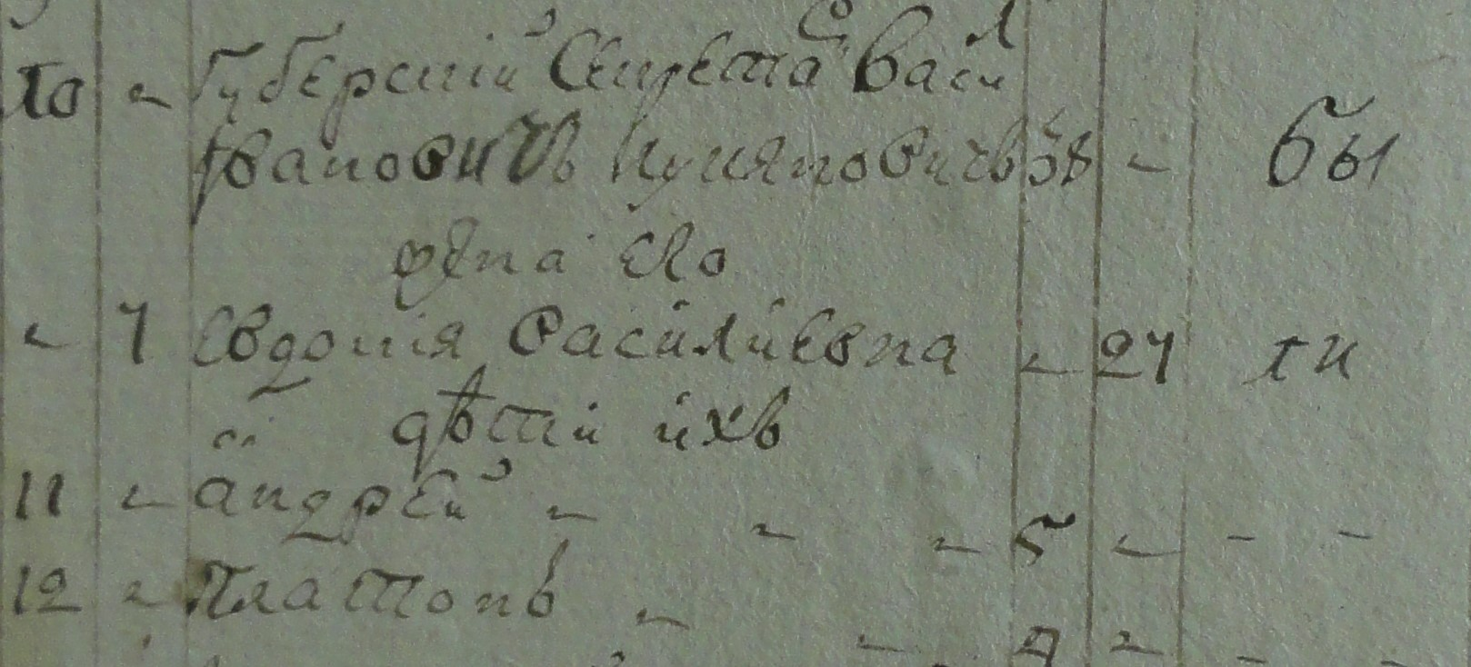
Фрагмент сторінки Сповідного розпису
Миколаївської церкви
за 1804 р.
Могила А.В.Лук’яновича (1799 – 1837 рр.) -
внука священика Іоана Лук’яновича

Slide 14
Висновки
Історія для народу є тим самим, чим є коріння для дерева. Сила ж цього дерева знаходиться не тільки в ньому самому, а й в тому ґрунті, з яким воно пов’язане.
Унікальність дослідження полягає в тому, що весь його зміст ґрунтується на фактах здобутих у ході архівної і бібліографічної пошуково-дослідницької роботи та фактах здобутих у ході експедиційних досліджень.
На превеликий жаль, більшість досліджених історично-природних об’єктів села Драбівці, що є складовою частиною культурно-природного спадку Золотоніщини, на даний час, перебуває в задовільному стані.
Результатом дослідження є створення своєрідного екскурсійного маршруту, що є спробою привернути увагу до стану збереженості унікальних пам’яток рідного краю та дбайливого ставлення до них.

Slide 15
Список використаних джерел
Культурно-рекреаційно-соціальна Черкащина: довідник / О.О.Кравченко, М.С.Іщенко,
Н.В.Бєлоусова [та ін.]; МОН України, Уманський держ.пед.ун-т імені Павла Тичини. –
Умань : Візаві, 2021. – 281 с.
Природно-заповідний фонд Черкаської області / Укл. Коноваленко О. С., Карастан І. М.
— Черкаси : Вертикаль, 2006. — 196 с.
Справа по опису та оцінці водяного й парового млина простого помелу та просорушки,
що належить Олександру Миколайовичу Красовському, дворянину. Розписка будівель
та споруд. ДАПО Ф.723, Оп.1, Спр.4
Сповідний розпис Миколаївської церкви села Сенківці за 1804 р.
ДАПО Ф.706, Оп.4, Спр.46
http://derev.org.ua/cherkas/drabivtsi.htm
http://derev.org.ua/cherkas/stetsivka.htm
Світлини з особистих архівів Баранника В.В., Воловик О.В., Дядюшенка В.С.

